Slide 1
Evolution de l’octroi de crédit / du financement aux entreprises

Slide 2
Cette présentation vise à rassembler quelques chiffres clés relatifs au crédit aux entreprises afin de pouvoir analyser et suivre les évolutions.
Pour ce faire, différentes sources sont utilisées. Outre les chiffres fournis par la Banque nationale de Belgique
(Schéma A), les résultats du Baromètre du crédit de Febelfin sont également pris en compte.
La source est indiquée clairement au bas de chaque slide.
Bien que ces sources soient toutes très valables et pertinentes, elles ne peuvent pas être comparées directement entre elles, car les données sont différentes.
Plateforme Financement des Entreprises - 1er mars 2026

Slide 3

L’économie belge est et reste soutenue par le secteur bancaire belge
Segments de clientèle | Octroi de crédits par le secteur bancaire belge à des clients belges (par secteur économique ; y compris les volumes de crédits titrisés ; uniquement les clients non bancaires et non financiers) (1)
 | Fin décembre 2015 (encours des crédits, en millions EUR) | Fin décembre 2025 (encours des crédits, en millions EUR) | Croissance de l’encours sur la période de décembre 2015 à décembre 2025
 |  |  | En millions d’EUR | En %
Crédits aux ménages belges | 200.193 | 307.969 | + 107.776 | + 53,8
Crédits aux sociétés non financières belges | 115.526 | 190.563 | + 75.037 | + 65,0
Crédits aux pouvoirs publics belges | 87.953 | 74.623 | - 13.330 | - 15,2
Total des crédits aux clients belges | 403.672 | 573.155 | + 169.483 | + 42,0
.
Source : calculs Febelfin sur données de la BNB.
1) Pour les crédits aux ménages et aux entreprises, il s’agit des montants utilisés des crédits à décaissement. Pour les crédits aux pouvoirs publics, il s’agit du financement sous la forme de titres de créance émis par les pouvoirs publics, et des crédits à décaissement utilisés.
Plateforme Financement des Entreprises - 1er mars 2026

Slide 4
Evolution de l’octroi de crédit aux sociétés non financières en fonction de la durée du crédit
Au cours de la période où les taux d’intérêt étaient très bas, la part des crédits à long terme n’a cessé d’augmenter pour ensuite se stabiliser à ce niveau.
L’octroi de crédit aux sociétés non financières en fonction de la durée du crédit (encours en millions d’EUR) | Février 2020 | Décembre 2024 | Décembre 2025 | Croissance sur 1 an (en % sur la base de flux de crédits effectifs) | Part dans l’encours total des crédits aux entreprises en %)
Crédits à court terme (<1 an) | 37.034 | 42.343 | 43.374 | +3,4 | 22,8
Crédits à moyen terme (> 1 an à ≤ 5 ans) | 19.639 | 23.461 | 24.989 | +9,9 | 13,1
Crédits à long terme (> 5 ans) | 90.985 | 116.106 | 122.199 | +4,7 | 64,1
Source : Schéma A – BNB
Plateforme Financement des Entreprises - 1er mars 2026

Slide 5
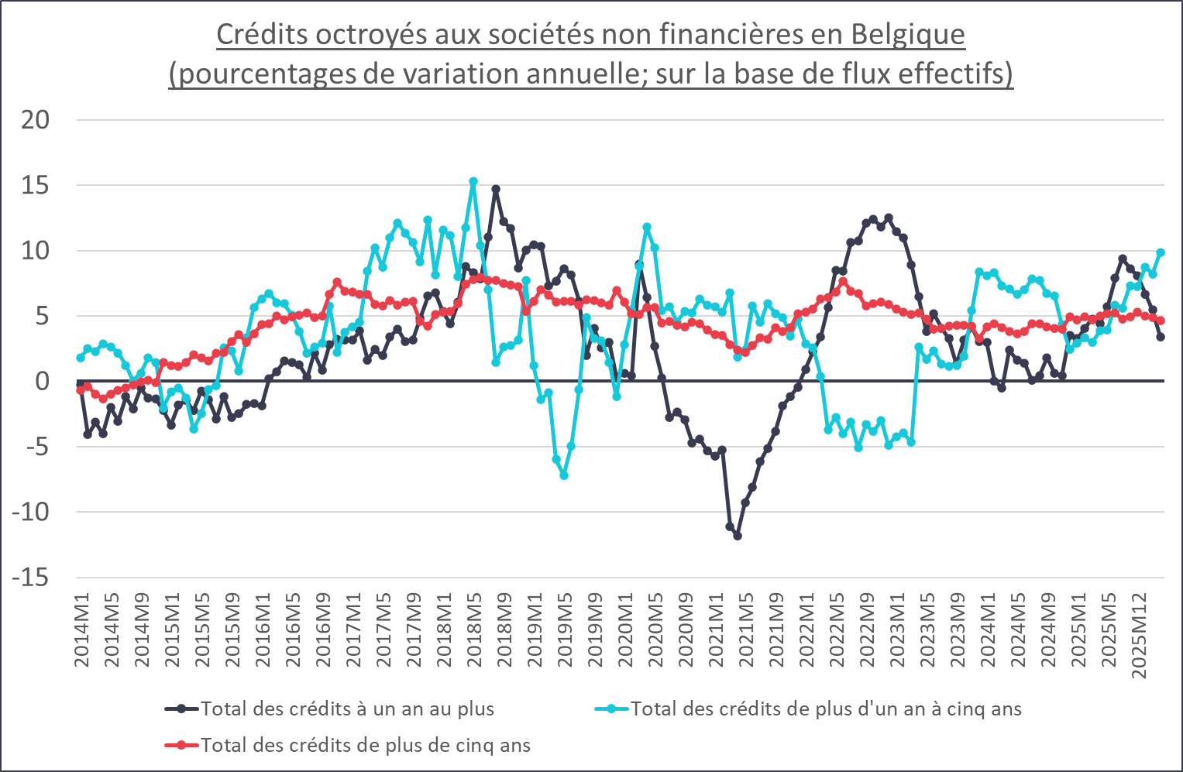
Evolution de l’octroi de crédit aux sociétés non financières en fonction de la durée du crédit
Fin décembre 2025, l’encours des crédits à court terme (+3,4%), à moyen terme (+9,9%) et à long terme (+4,7%) dépassait celui enregistré au cours de la même période de l’année précédente.
Source : Schéma A – BNB
Plateforme Financement des Entreprises - 1er mars 2026

Slide 6
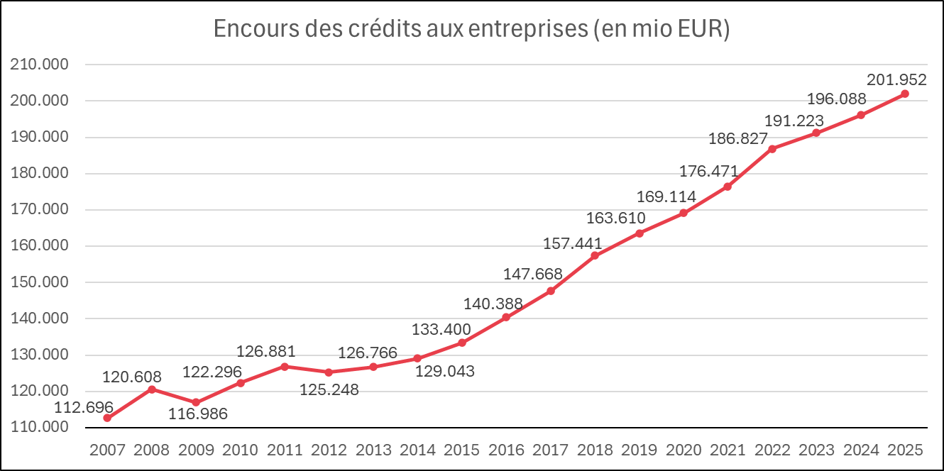
Crédits aux entreprises – encours
Fin décembre 2025, l’encours des crédits aux entreprises utilisés (y compris les crédits d’engagement, c’est-à-dire par exemple les crédits de garantie et les crédits documentaires) représentait environ 202 milliards d’EUR.
Source : Baromètre des crédits Febelfin
Plateforme Financement des Entreprises - 1er mars 2026

Slide 7
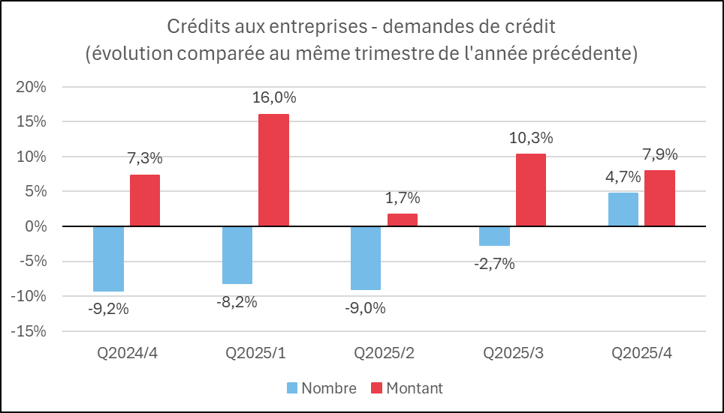
Crédits aux entreprises – demande de crédit
Au quatrième trimestre de 2025, le nombre de demandes de crédit a augmenté par rapport au même trimestre de l'année précédente. Le nombre de demandes de crédit a ainsi progressé de 4,7%. Les montants ont quant à eux connu une croissance de 7,9%.
Source : Baromètre des crédits Febelfin
Plateforme Financement des Entreprises - 1er mars 2026

Slide 8
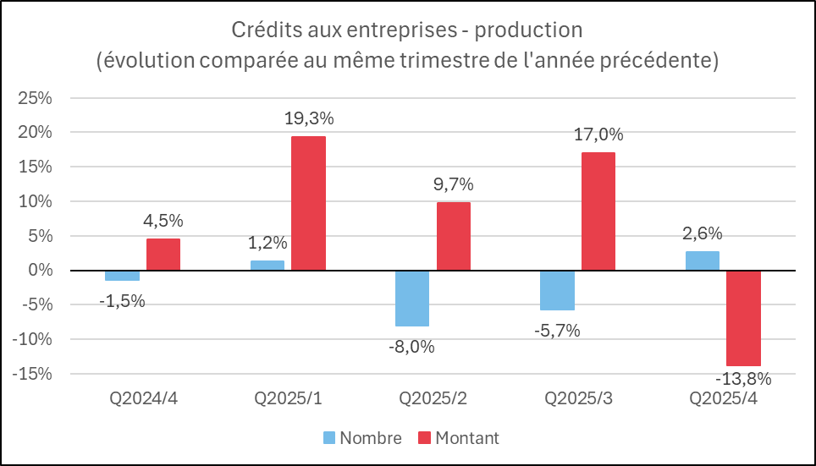
Crédits aux entreprises – production de crédit
Au quatrième trimestre de 2025, le nombre de crédits accordés aux entreprises a ainsi progressé de 2,6% par rapport à la même période de 2024. Le montant des crédits accordés a baissé de 13,8% ce qui tient au fait qu’une banque a octroyé une série de très gros crédits au quatrième trimestre de 2024.
Source : Baromètre des crédits Febelfin
Plateforme Financement des Entreprises - 1er mars 2026

Slide 9
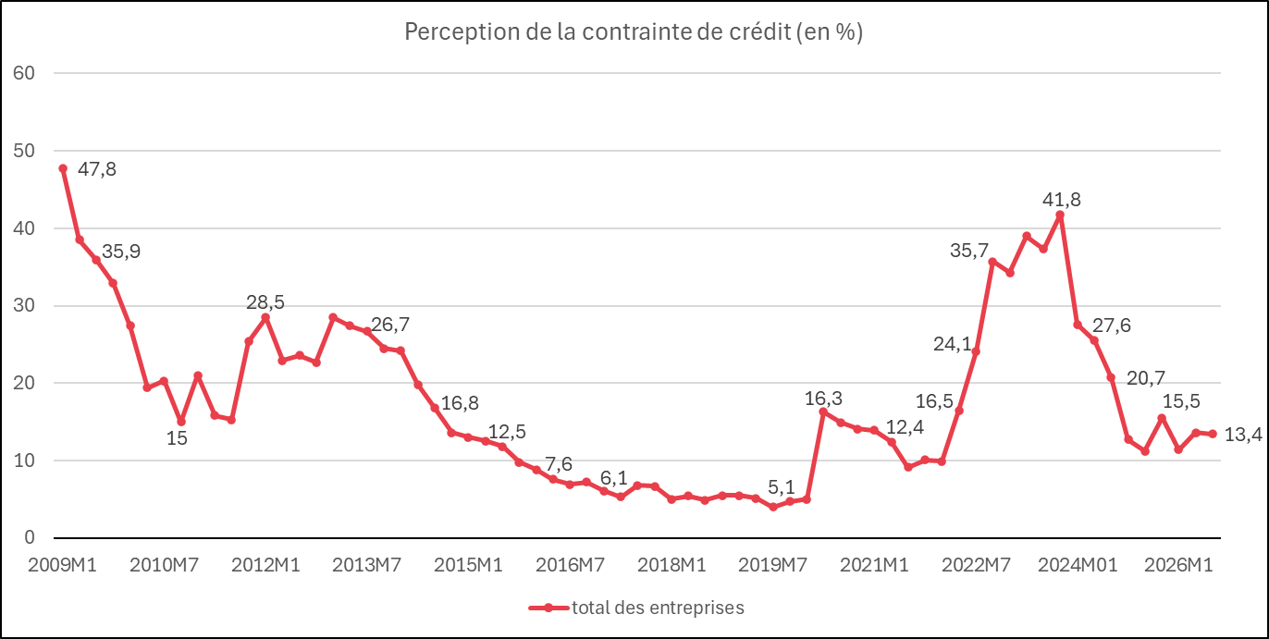
Contraintes de crédit
En janvier 2026, seuls 13,4% des entrepreneurs considéraient les conditions de crédit comme défavorables.
Une baisse sur ce graphique témoigne d’une amélioration de la perception des contraintes de crédit. Plus la courbe est basse, moins les entrepreneurs perçoivent de contraintes de crédit.
Source : BNB
Plateforme Financement des Entreprises - 1er mars 2026

Slide 10
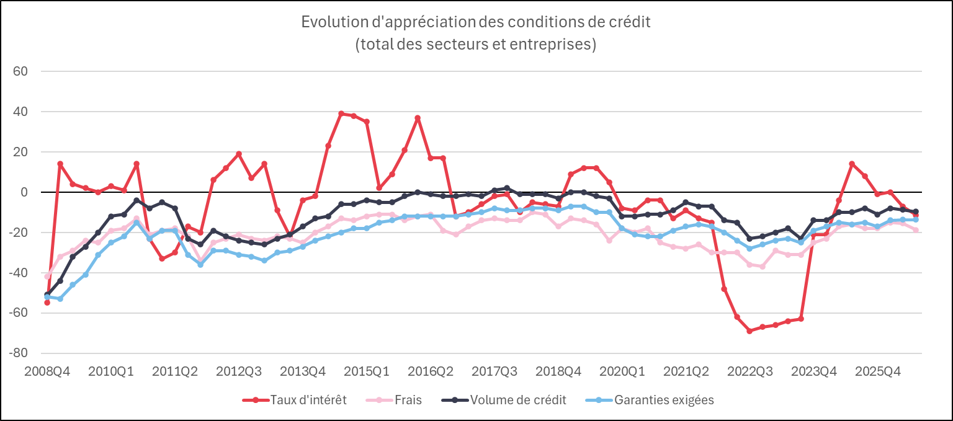
Conditions de crédit en fonction des entrepreneurs
Une hausse sur ce graphique témoigne d’une évolution favorable des conditions de crédit. Les conditions de crédit de l’an dernier étaient assez stables, à l’exception du taux d’intérêt.
Source : BNB
Plateforme Financement des Entreprises - 1er mars 2026

Slide 11
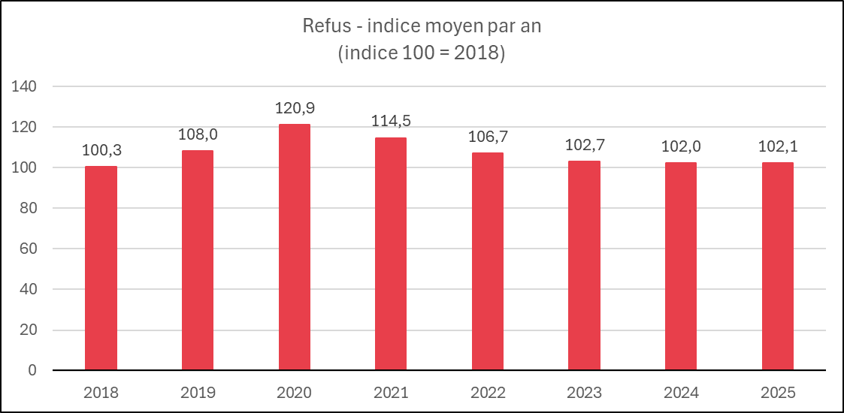
Degré de refus
Entre 2024 et 2025, le degré de refus est demeuré stable.
Source : Baromètre des crédits Febelfin
Plateforme Financement des Entreprises - 1er mars 2026

Slide 12
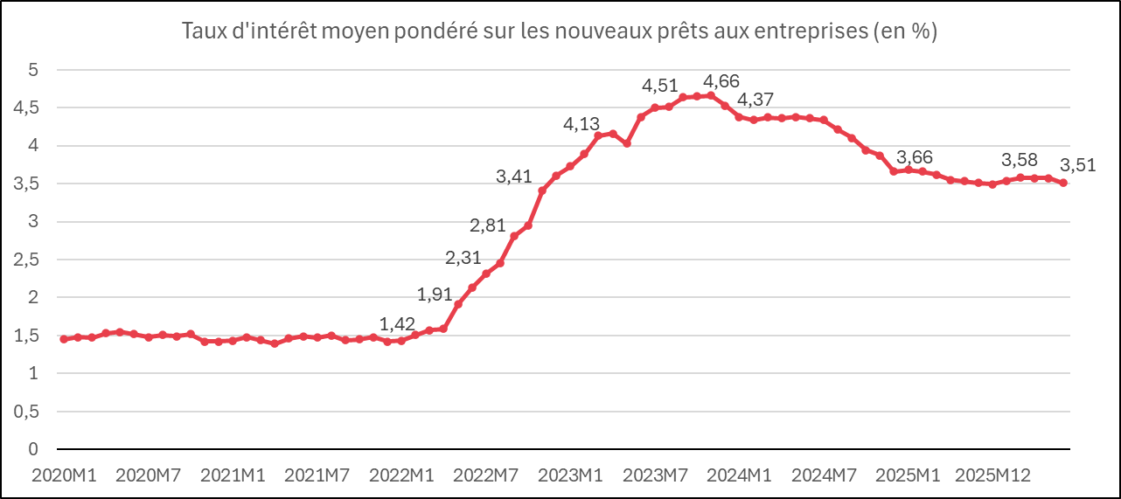

Les taux d’intérêt des crédits aux entreprises étaient assez stables l’an dernier
Le taux d'intérêt moyen pondéré sur les nouveaux crédits aux entreprises avait atteint un pic de 4,66 % en novembre 2023. En juillet 2025, ce taux moyen avait déjà baissé de plus d'un point de pourcentage pour s'établir à 3,49 %. Depuis, ce taux est demeuré assez stable : fin décembre 2025, il atteignait 3,51%.
Source : Observatoire du crédit – BNB
Plateforme Financement des Entreprises - 1er mars 2026

Slide 13
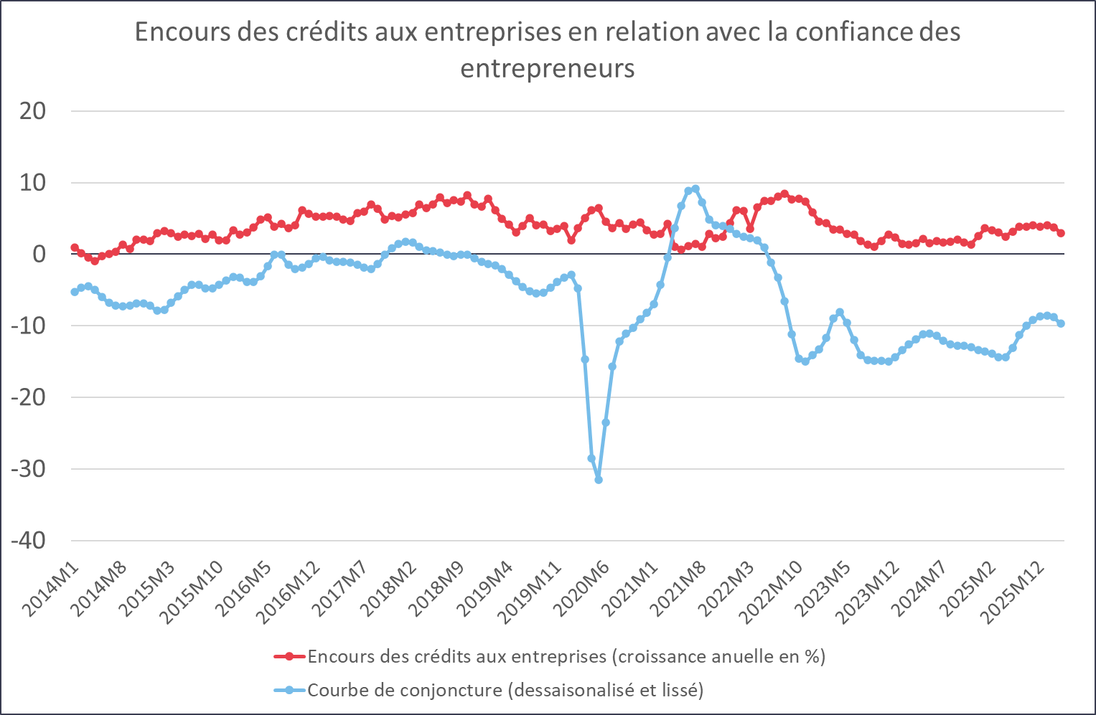
Taux de variation annuel de l’encours des crédits aux entreprises par rapport à la courbe conjoncturelle
Traduction retardée des modifications de la confiance des entrepreneurs dans l’évolution de l’encours des crédits aux entreprises
Source : Baromètre des crédits Febelfin et BNB
Plateforme Financement des Entreprises - 1er mars 2026

Slide 14
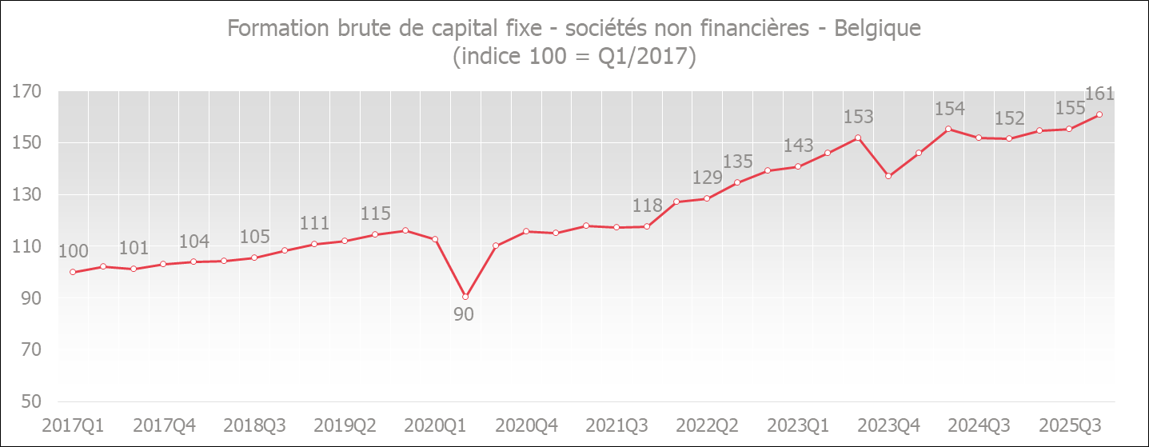
Investissements bruts dans les immobilisations des sociétés non financières en Belgique
Les entreprises ont continué à investir en 2025
Source : BNB
Plateforme Financement des Entreprises - 1er mars 2026

Slide 15
Sources de financement alternatives
Plateforme Financement des Entreprises - 1er mars 2026

Slide 16
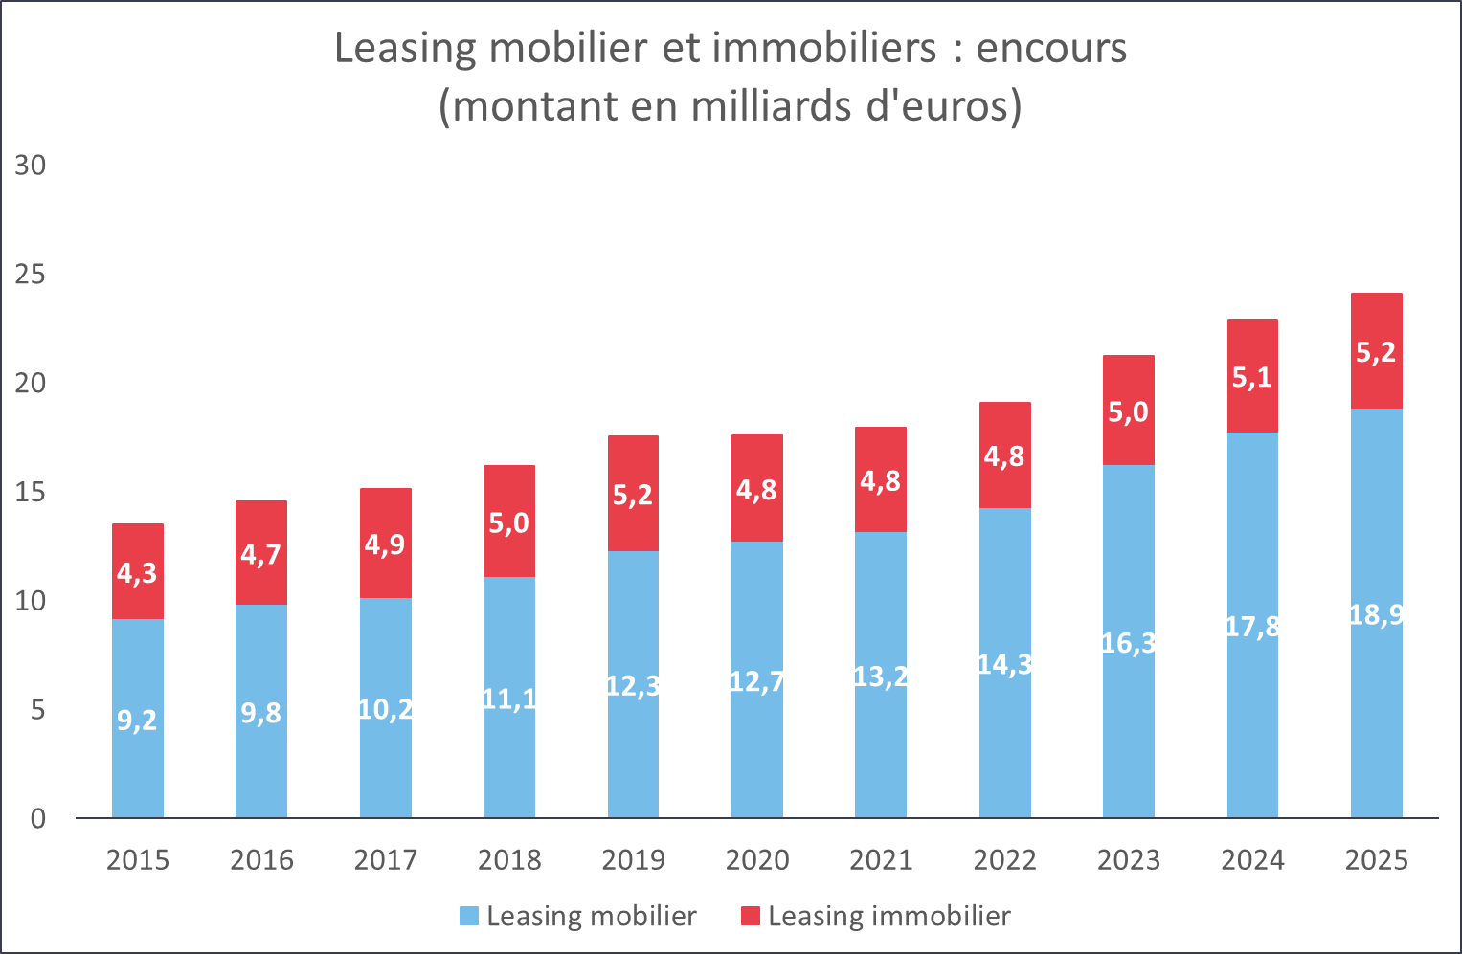
Leasing : source de financement externe alternative toujours plus importante pour les starters et les petites entreprises
Source : Febelfin
Plateforme Financement des Entreprises - 1er mars 2026

Slide 17
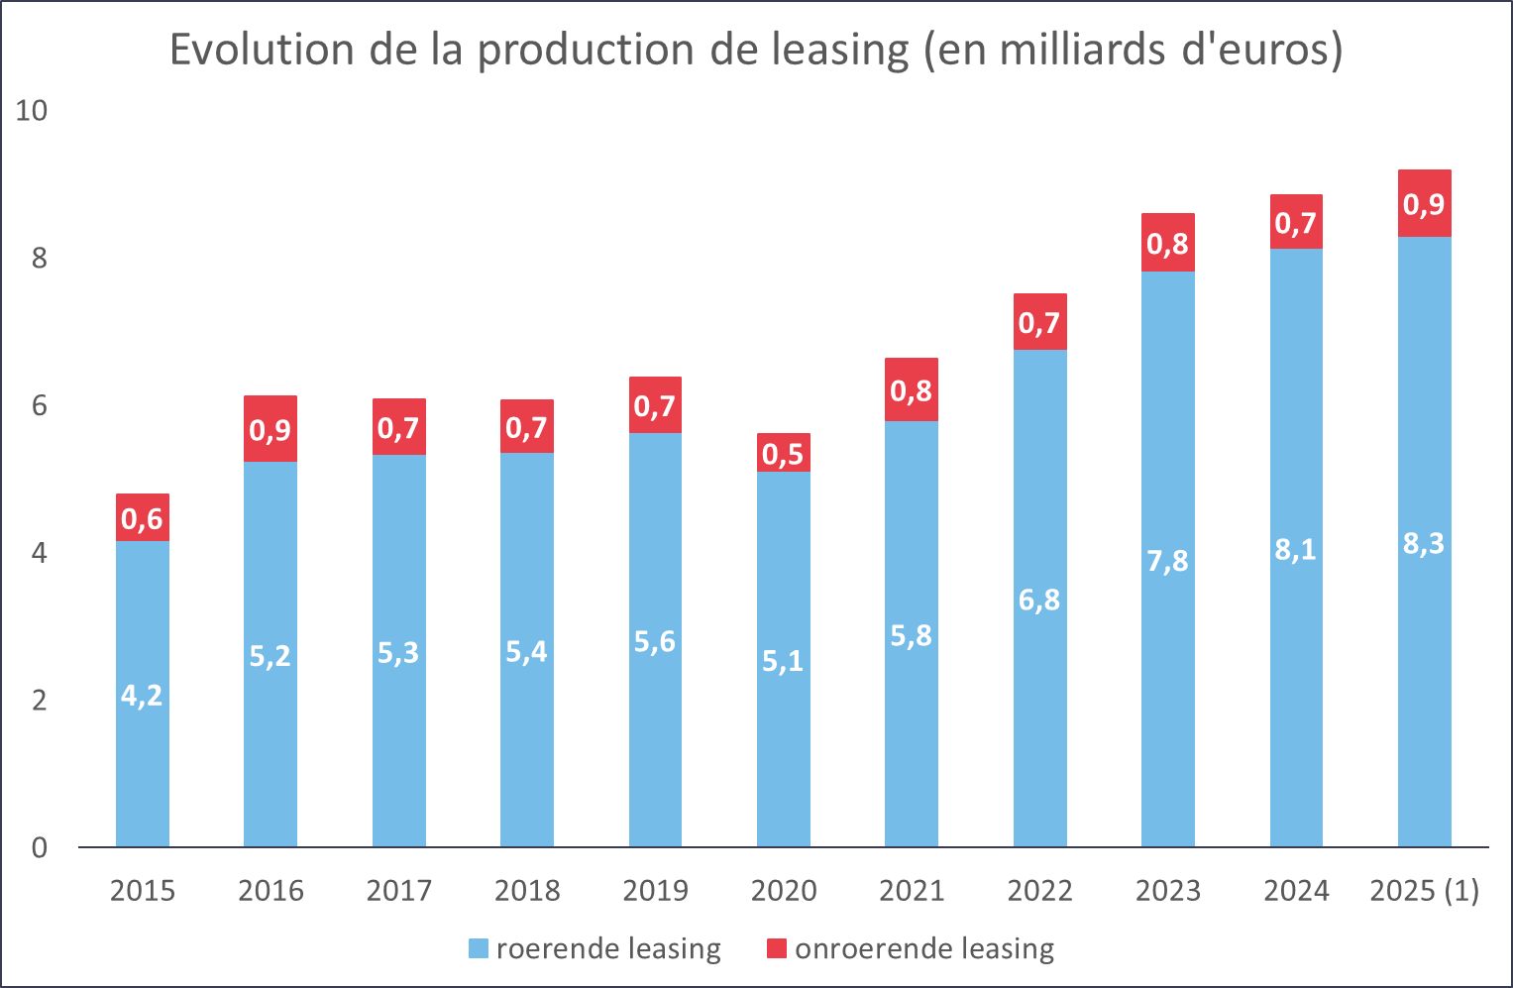
Leasing: source de financement externe alternative toujours plus importante pour les starters et les petites entreprises
Sur base des statistiques de leasing trimestrielles
Source : Febelfin
Plateforme Financement des Entreprises - 1er mars 2026

Slide 18
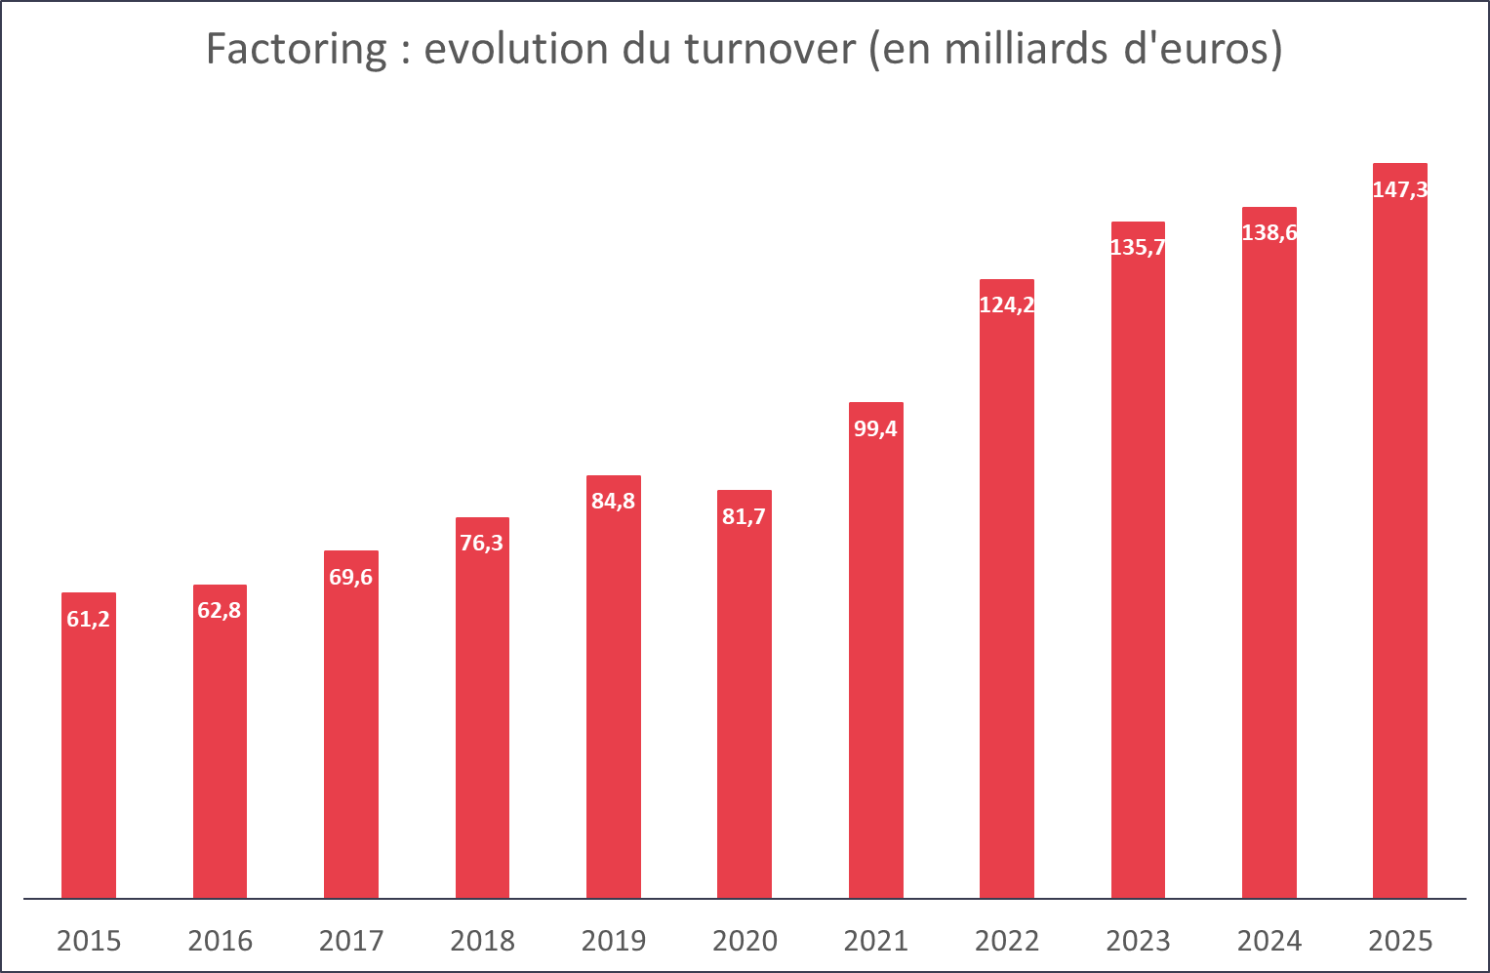
Autre source de financement alternative : factoring
Par rapport au 2024, le turnover a augmenté de 6,3 % au 2025.
Source : Febelfin
Plateforme Financement des Entreprises - 1er mars 2026

Slide 19
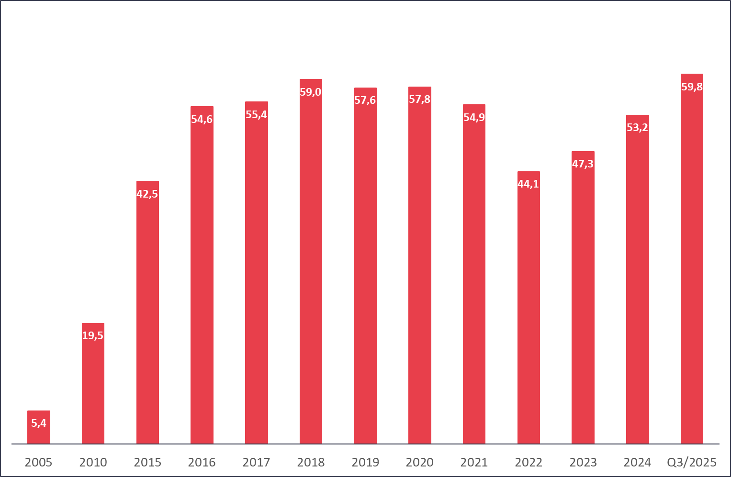
Evolution des encours des titres à revenus fixes à plus d’1 an (en mia EUR)
L’émission directe de titres de créance est repartie à la hausse depuis 2023
Source : BNB
Plateforme Financement des Entreprises - 1er mars 2026

Slide 20
Prêts “coup de pouce” (Région wallonne)
Période 01/01/2023 – 27/08/2023
200 PME ont recueilli 8.784.961 EUR via 1.231 prêts
Durée
 | Via des plateformes de financement participatif | Via d’autres biais | TOTAL
Nombre de prêts | 957 | 274 | 1.231
Montant des prêts (EUR) | 1.037.435 | 7.747.526 | 8.784.961
Nombre d’entreprises | 14 | 186 | 200
Montant moyen (EUR) | 1.084 | 28.276 | 7.136
4 ans | 6 ans | 8 ans | 10 ans
60% | 22% | 7% | 11%
Plateforme Financement des Entreprises - 1er mars 2026

Slide 21
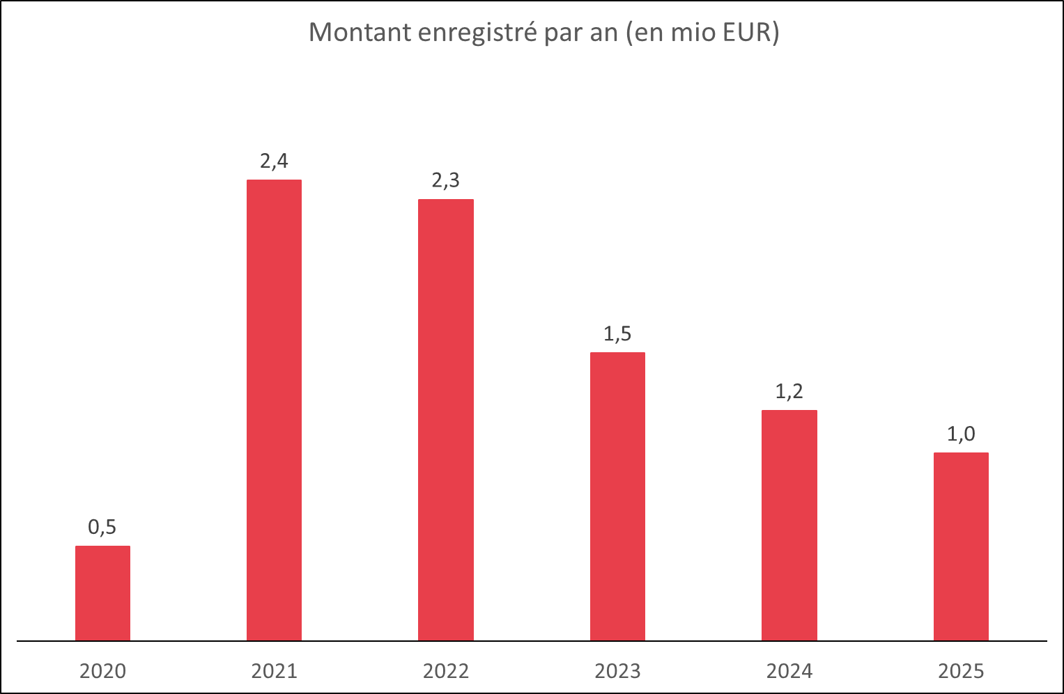
Prêt Proxi (Région de Bruxelles-Capitale)
Période : Q4/2020 – 31/12/2025
8,8 mio EUR ont été enregistrés au cours de cette période
Cela concerne 226 entreprises pour près de 2.700 dossiers de prêteurs
Source : finance&invest.brussels
Plateforme Financement des Entreprises - 1er mars 2026

Slide 22
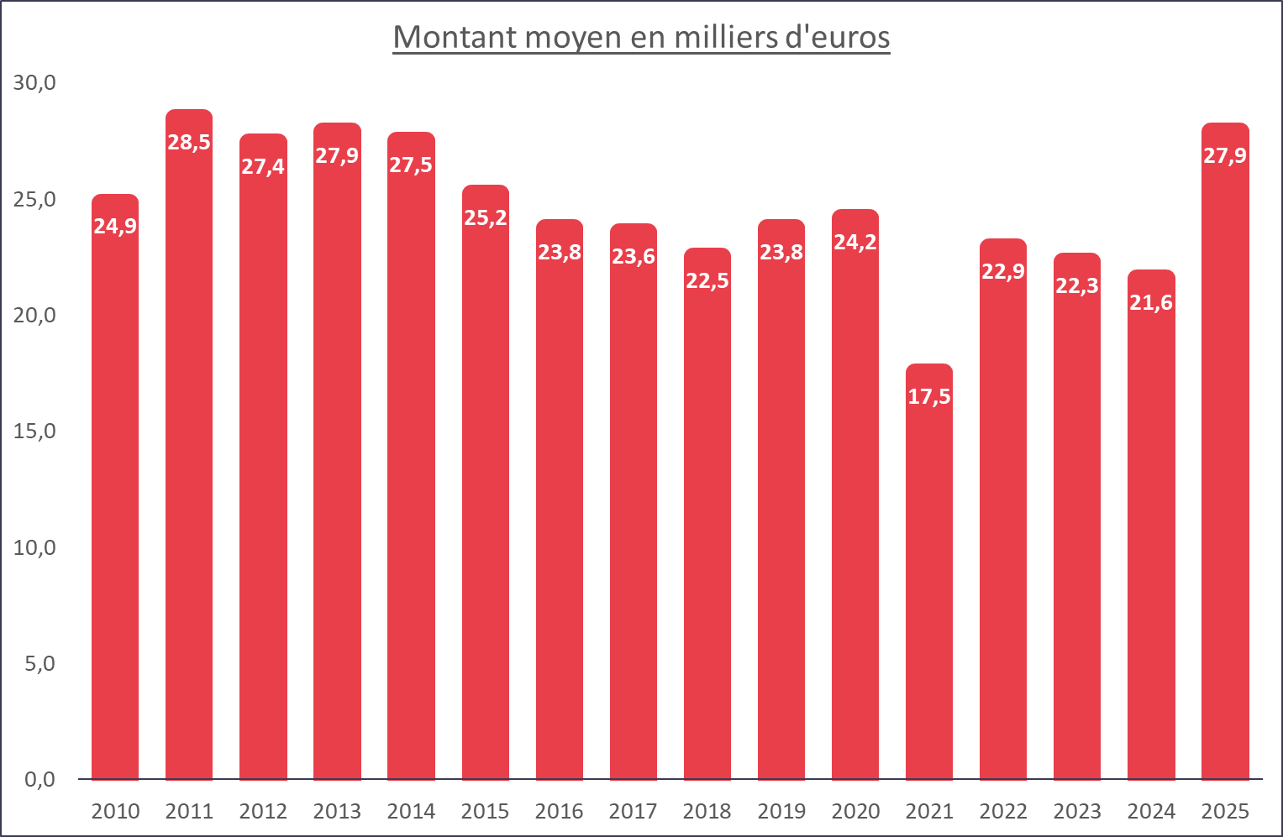
Prêt WinWin – montant moyen (Région flamande)
Le montant moyen des prêts WinWin enregistrés était de presque 28.000 EUR en 2025
Une hausse de 29% par rapport au montant moyen des prêts WinWin enregistrés en 2024
Source : Voortgangsrapportage Winwinleningen , PMV – standaardwaarborgen – 2025
Plateforme Financement des Entreprises - 1er mars 2026

Slide 23
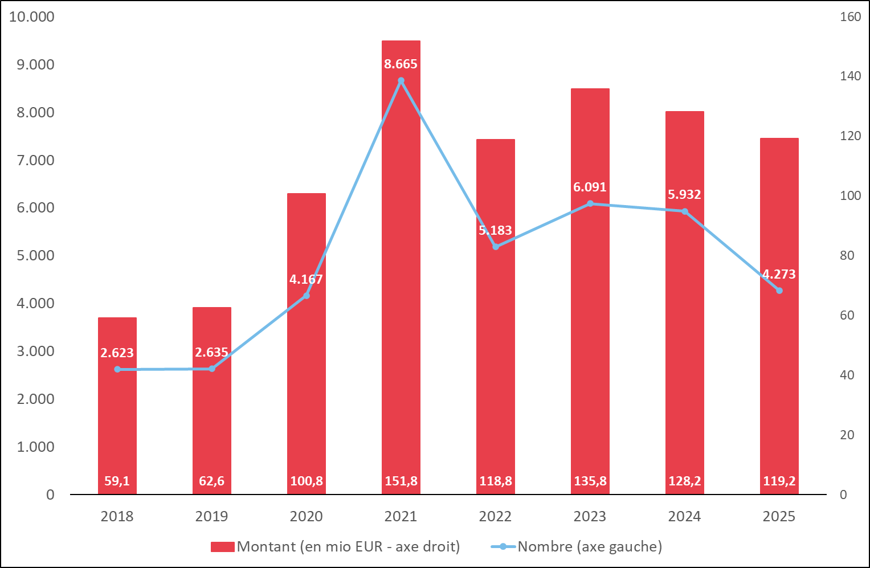
Prêt WinWin – enregistrements (Région flamande)
Tendance à la baisse en nombre et en montant des prêts WinWin enregistrés
Source : Voortgangsrapportage Winwinleningen , PMV - standaardwaarborgen – 2025
Plateforme Financement des Entreprises - 1er mars 2026

Slide 24
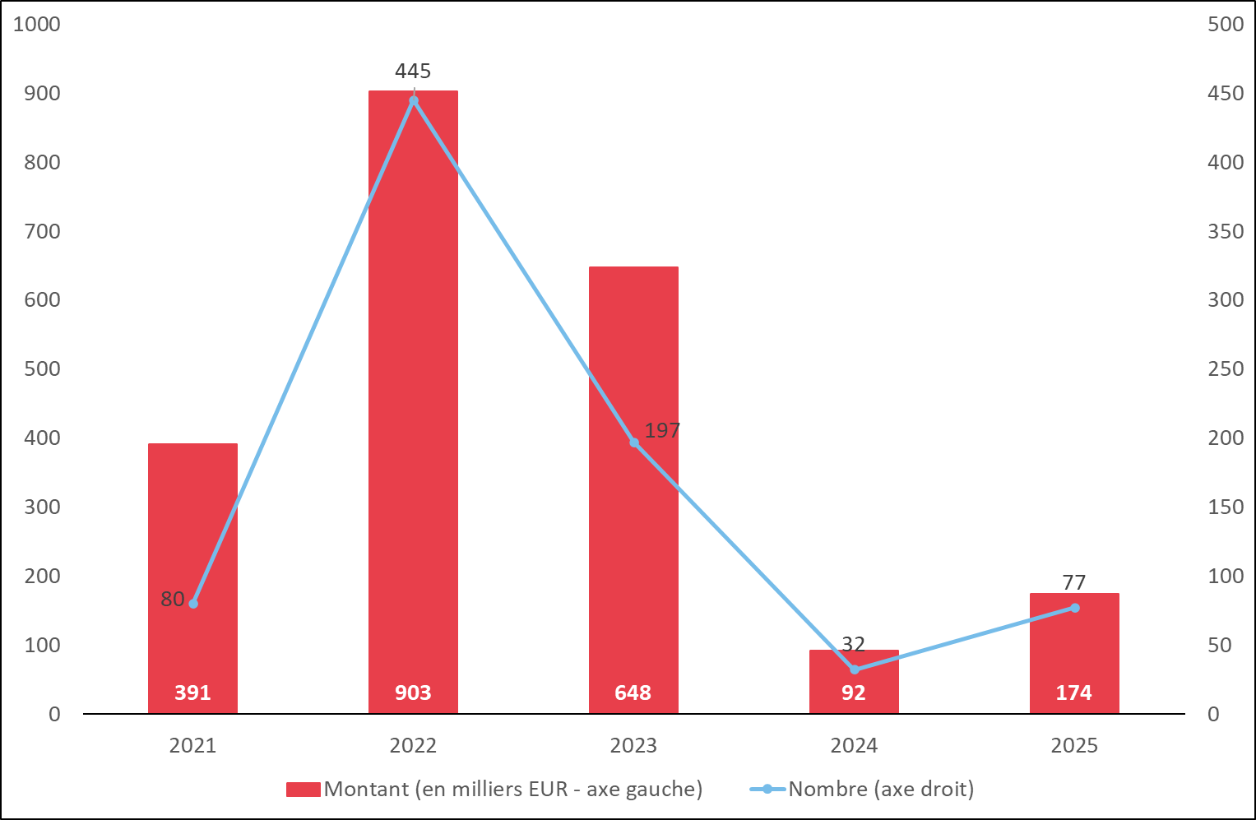
Actions d’amis – enregistrements
Augmentation en montant et en nombre des enregistrements par rapport à 2024, mais importance limitée
Source : Voortgangsrapportage Vriendenaandelen – PMV – standaardwaarborgen – 2025
Plateforme Financement des Entreprises - 1er mars 2026

